Slide 1
«Зимующие птицы»
Автор: Носова Галина Александровна

Slide 2
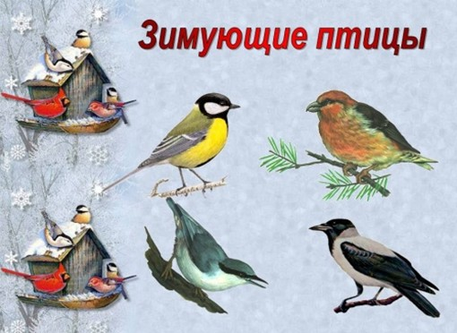

Slide 3
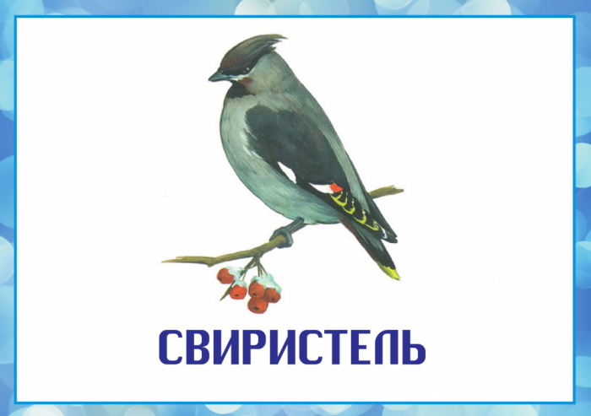
Питаются зимой ягодами рябины, глотая их целиком.
В распространении семян состоит полезная роль свиристелей в жизни леса.

Slide 4

Красногрудый, чернокрылый, Любит зёрнышки клевать, С первым снегом на рябине Он появится опять. (Снегирь) Чернокрылый, Красногрудый И зимой найдет приют: Не боится он простуды - С первым снегом Тут как тут! (Снегирь)
У этой птицы верх головы, крылья, хвост - черные; спина голубовато-серая, а брюшко -красное. Клюв короткий, толстый, конической формы, черного цвета.

Slide 5

Вот птичка так птичка, Не дрозд, не синичка, Не лебедь, не утка И не козодой. Но эта вот птичка, Хоть и невеличка, Выводит птенцов Только лютой зимой. (Клёст)
Клестов называют «северными попугайчиками». Такое прозвище они получили за то, искусно лазают по деревьям. Клюв у клеста имеет особую форму: верхняя и нижняя части изогнуты в разные стороны. Клесты срывают спелые шишки и, усевшись на ветку, придерживают шишку цепкими ноготками, достают из нее семена. Клесты единственные птицы, которые зимой выводят птенцов, даже при 28 градусах мороза.
Это небольшая птичка красного цвета, с цепкими лапками и характерным крестообразным клювом.

Slide 6
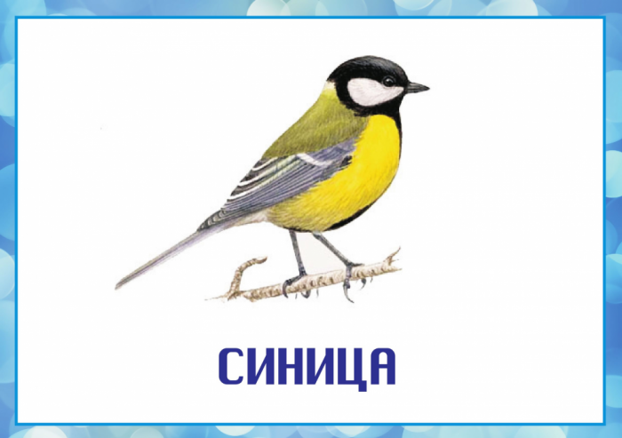
Спинкою зеленовата, Животиком желтовата, Чёрненькая шапочка И полоска шарфика. (Синица)
Синицы очень подвижные птицы. Перепархивая с ветки на ветку, они подвешиваются к ним вниз головой, качаются, держатся на самых тонких веточках. В этом им помогают их длинные и острые когти.
Это красивая птица. У нее на голове черная шапочка, щеки белые, на горле черная полоса -галстучек, крылья и хвост серые, спина желто-зеленая, а брюшко - желтое.

Slide 7

Всё время стучит, Деревья долбит. Но их не калечит, А только лечит. (Дятел) Я по дереву стучу, Червячка добыть хочу, Хоть и скрылся под корой - Все равно он будет мой! (Дятел)
У этой птицы красивое пестрое оперение: верх тела - черный, на голове и шее белые пятна, на сложенных крыльях белые полосы, подхвостье и темя красные. Клюв прочный и острый.
В наших лесах чаще всего встречается большой пестрый дятел. Он - украшение нашего леса. Дятел - труженик. Расклюет дятел в своей «кузнице» шишку и летит за новой. Нередко стайки синичек и других маленьких птичек летают вслед за дятлом.

Slide 8
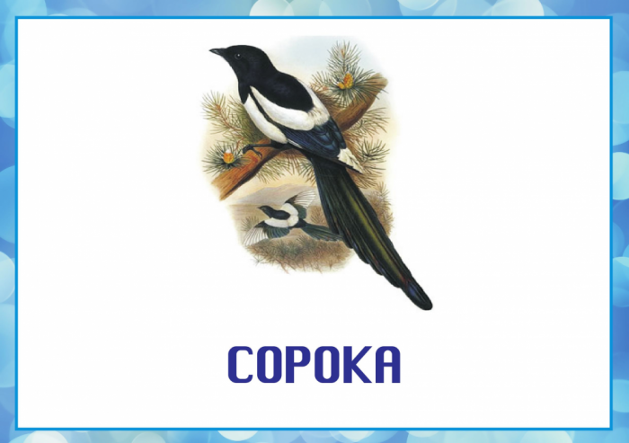
Трещала с самого утра: "Пор-р-ра! Пор-р-ра!" А что пора? Какая с ней морока, Когда трещит ... (Сорока) Непоседа пёстрая, Птица длиннохвостая, Птица говорливая, Самая болтливая. Вещунья белобока, А зовут её ... (Cорока) Эта хищница болтлива, Воровата, суетлива, Стрекотунья белобока, А зовут её ... (Сорока) Вертится, стрекочет, Весь день хлопочет. (Сорока)

Slide 9

Во дворе я - королева. Вон мой дом, на ветке слева. Птица в перьях серо-черных, Я умна, хитра, проворна. (Ворона)

Slide 10
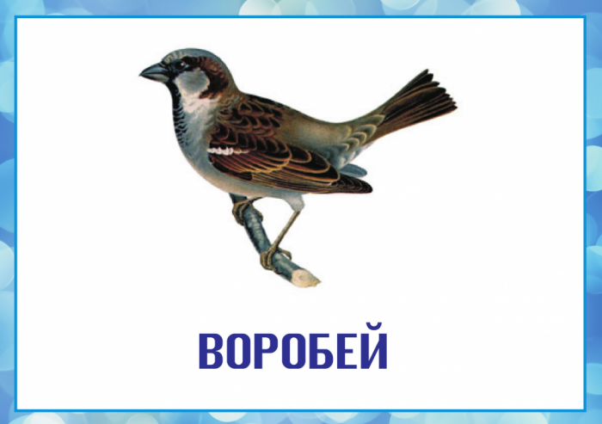
Маленький мальчишка В сером армячишке По дворам шныряет, Крохи подбирает, По ночам кочует - Коноплю ворует. (Воробей) Чик-чирик! К зёрнышкам прыг! Клюй, не робей! Кто это? (Воробей)
Воробьи спокойно переносят холод. Когда им холодно, они прячут одну лапку в пушистое оперение своего брюшка, а на другой ноге стоят. Чаще воробьи сидят, прижавшись друг к другу, нахохлившись. Воробьи чистоплотные, постоянно охорашиваются, охотно купаются зимой в снегу.
Это маленькая подвижная птичка с округлой головкой, короткой шеей, В холодную пору птицы сидят, плотно прижавшись друг к другу, нахохлившись.

Slide 11
Помогайте птицам!
Зимующие птицы не боятся морозов и ухитряются добывать еду даже в самую холодную погоду. Они отыскивают насекомых, спрятавшихся в трещины коры, в щели домов и заборов, отыскивают плоды и семена лиственных растений, шишки хвойных деревьев с семенами. Но во время снегопадов, метелей и сильных морозов птицы голодают и даже погибают. Они прилетают к нашим жилищам за
помощью. И мы с вами должны помочь
пережить зиму пернатым друзьям.

Slide 12
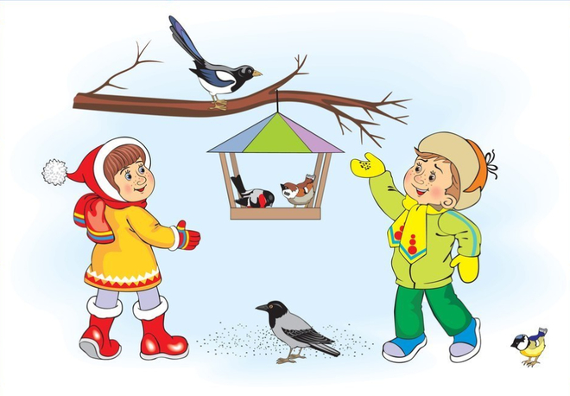

Slide 13
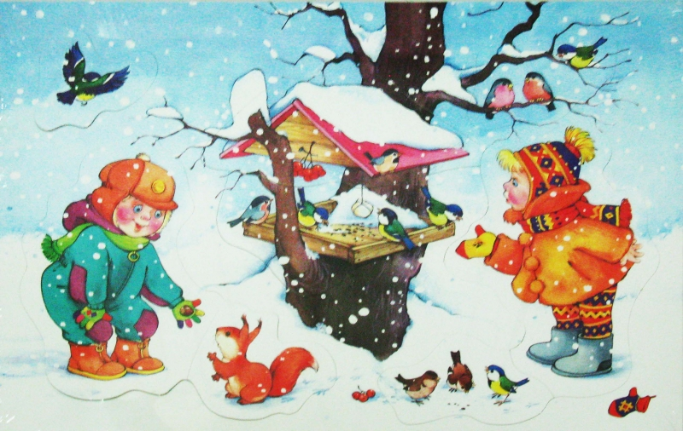

Slide 14
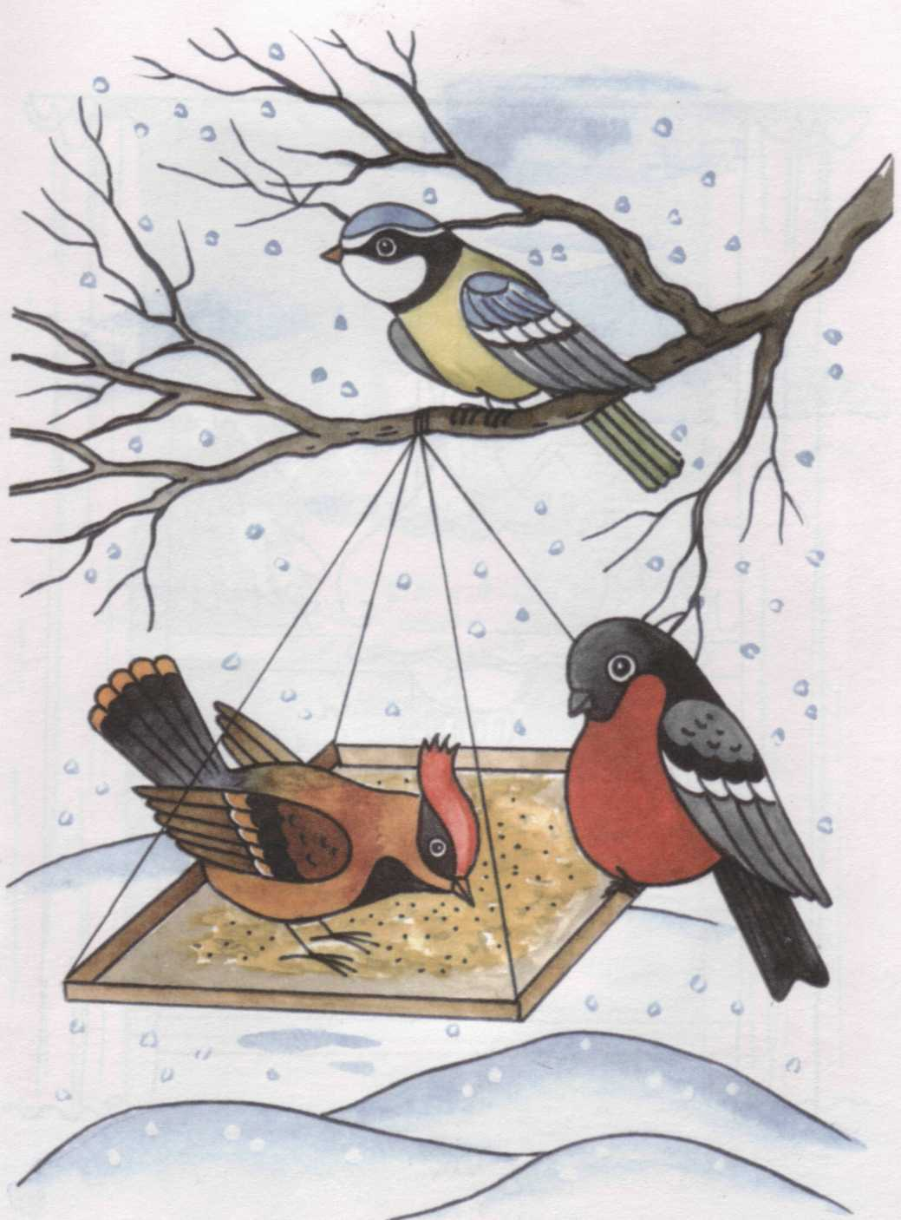

Slide 15
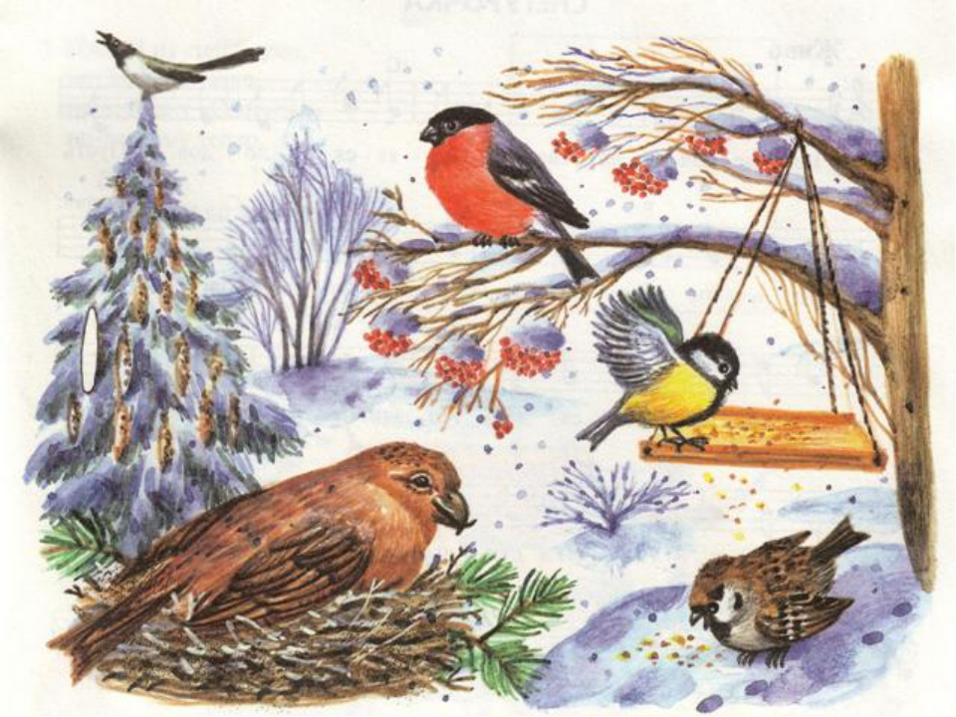

Slide 16
